Slide 1
스터디 6강
자체 게임잼

Slide 2
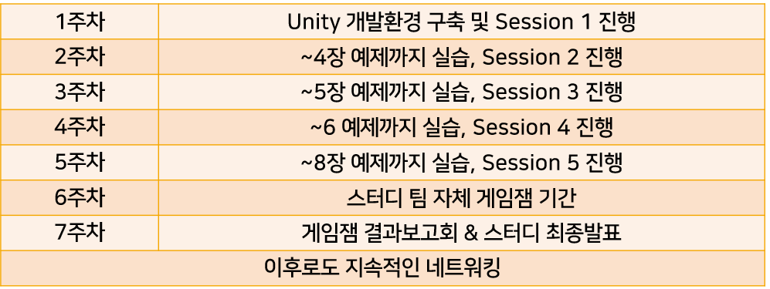
소개
오늘 배울 것은요
=> ⚡자체 게임잼 기간!

Slide 3
소개
자체 게임잼 안내
게임잼 진행
19일(목) 22:00 (네트워킹데이 행사 직후) ~ 22일(토) 22:30
최종발표
22일(토) 22:30 ~ 24:00
팀빌딩
2명의 팀원을 매칭 (추후 자세한 설명)

Slide 4
소개
게임잼이란…
‘게임 개발자들의 축제!’
즉흥적으로 개인/팀을 맺어 게임을 만드는 대회! (해커톤의 게임 Ver.)
기획자, 프로그래머, 디자이너 등 다양한 직군과 소통할 기회
인풋으로 카페인이 들어가면 아웃풋으로 게임이 나오는 신기한 경험

Slide 5
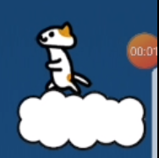
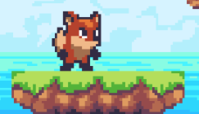
소개
게임잼 가이드라인
“아직 유니티 배운지도 얼마 안됐는데.. 게임 만드는게 가능한가요?”
(결국 리소스만 다를 뿐, 똑같이 콜라이더를 사용한 플랫포머 게임이에요)
처음부터 엄청난걸 만들 필요는 없습니다! 저희가 만들어본 게임(AvoidCat, 구름 플랫포머) 에서
그래픽와 기획만 조금 변경해도 자신만의 멋진 게임을 만들 수 있어요

Slide 6
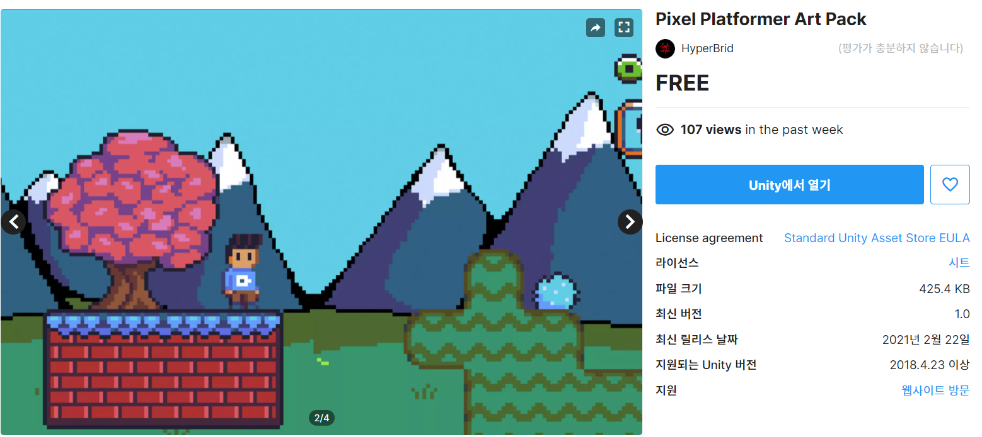
소개
게임잼 가이드라인
“
유니티 에셋스토어, Sprite Database 등등..
양질의 무료 게임 그래픽 리소스를 구할 수 있는 사이트가 굉장히 많아요!

Slide 7
소개
게임잼 가이드라인
“참고하면 좋은 무료 리소스 사이트”
유니티 에셋스토어 (https://assetstore.unity.com/)
itch.io 에셋 카테고리(https://itch.io/game-assets)
Sprite Database (https://spritedatabase.net/)
Kenney (https://www.kenney.nl/)
…
유료 에셋이 필요하면 요청하세요! 스터디 예산으로 구입 가능합니다 :D

Slide 8
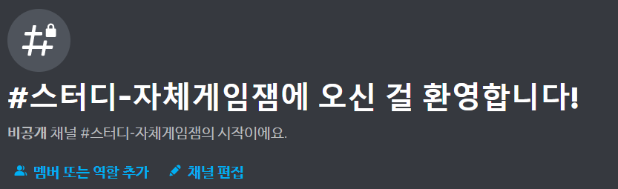
소개
게임잼 가이드라인 - 팀빌딩
기본적으로 2명의 팀 매칭을 목표로 합니다
‘스터디-자체게임잼’ 채널에 [ 자기소개 / 만들고 싶은 게임 아이디어 소개] 형식으로 채팅을 남겨주세요.
이후 팀빌딩 때 익명으로 메시지를 공개하여 팀 빌딩이 성사될 수 있도록 중계해드릴 계획입니다.
이 디스코드 채널은 진행팀, 자기자신을 제외한 누구에게도 보이지 않으니 부담갖지 않고 작성해주세요!

Slide 9
소개
게임잼
❓
“어.. 근데 저희는 프로그래머밖에 없지 않나요?”

Slide 10
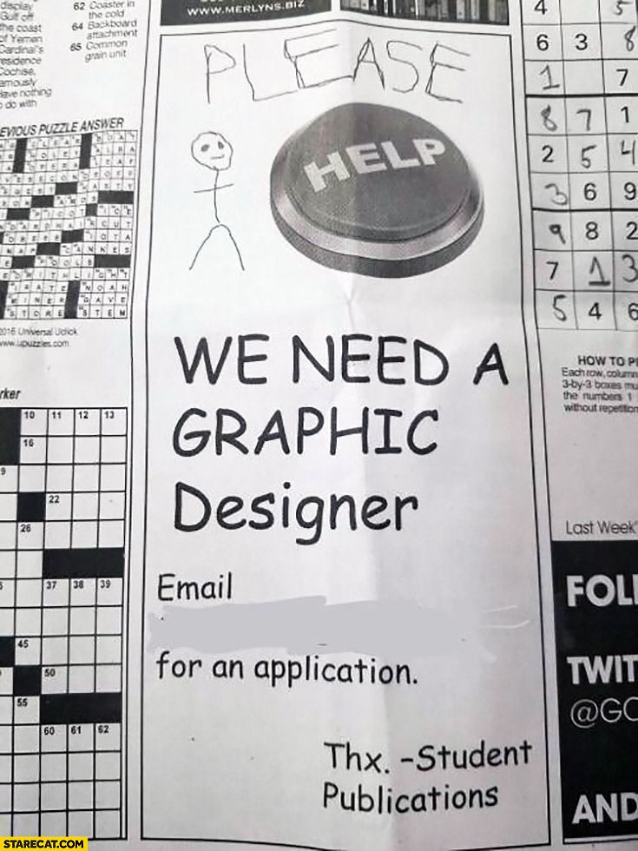
소개
디자이너 없는 팀에서 살아남기
게임잼에서 디자이너 직군의 별명은
‘황족’ 이에요..
(그만큼 구하기 어렵다는 뜻..)
실전 게임잼에서도 디자이너 없는 팀이 결성되는 경우가 많은데,
이번 스터디 게임잼 역시 그런 상황을 가정한
‘이미지 트레이닝‘ 으로 생각해보기로 해요

Slide 11
소개
TMI : 게임잼에서 디자이너 구하는 팁
1단계. 주최 측에 문의하기
우리팀이 디자이너를 못 찾고 있는 동안 어딘가의 디자이너도 합류할 팀을 못 찾고 있는 상황일 수 있습니다. 이런 경우 주최 측에서 적절히 디자이너와의 팀빌딩을 성사해주기도 하는데, 운이 좋다면 디자이너 매칭에 성공할 수도 있습니다. 보통은 '먼저 문의한 팀' 위주로 받아주니 재빨리 마지막 기회를 노리도록 합시다.

Slide 12
소개
TMI : 게임잼에서 디자이너 구하는 팁
2단계. 디자인도 가능한 개발자 찾기
1단계에서 디자이너 구인에 실패하였다면, 사실상 팀에 디자이너가 들어올 확률은 매우 희박합니다. 이런 경우 팀에서 간단히라도 그래픽 디자인을 할 수 있는 팀원이 있는지 찾아보는게 좋습니다. 팀원들 중 취미로 도트를 찍어봤다거나, UI 개발을 배워봤다거나 하는 경우가 생각외로 있을 수 있습니다. 이런경우 디자이너의 공석을 완전히 커버하지는 못하더라도, 게임 완성도를 높이는 데에 큰 기여를 할 수 있습니다.

Slide 13


소개
빼놓을 수 없는게 있죠
“활동비 범위 내에서 야식/간식이 지급될 예정입니다!”

Slide 14
소개
You can do it
‘나도 게임을 만들 수 있을까’, ‘아직 더 공부해야 할 것 같은데..’
라고 생각하실수도 있어요.
그렇지만, 실전을 경험해보는 것 만큼 실력향상에 도움되는 것은 없어요.
당연히 처음이니까 쉽지 않게 느껴지겠지만, 이 경험이 쌓이고 쌓인다면
어느순간 몰라보게 성장한 자기 자신을 발견할 수 있을거에요.
부담갖지 않되, 최선을 다해서 게임을 만들어봐요!

